Slide 1

NÁZEV ŠKOLY: | ZÁKLADNÍ ŠKOLA TIŠICE, okres MĚLNÍK
AUTOR: | Mgr. Pavel Jelínek
NÁZEV: | VY_32_INOVACE_18_INFORMATIKA_PŘEVOD VIDEA DO MP3
ČÍSLO PROJEKTU: | CZ.1.07/1.4.00/21.3130

Slide 2
ANOTACE: | Cílem prezentace je naučit žáky vyhledat hudební klip na internetu, převést ho do formátu mp3 a uložit ho do počítače.
JAZYK: | Čeština
OČEKÁVANÝ VÝSTUP: | naučí se konvertovat video do formátu mp3
KLÍČOVÁ SLOVA: | www.vidtomp3.com, www.youtube.com
DRUH UČEBNÍHO MATERIÁLU: | Prezentace
CÍLOVÁ SKUPINA: | Žák
STUPEŇ A TYP VZDĚLÁNÍ: | Základní vzdělávání – první stupeň
TYPICKÁ VĚKOVÁ SKUPINA | 9 – 12 let

Slide 3
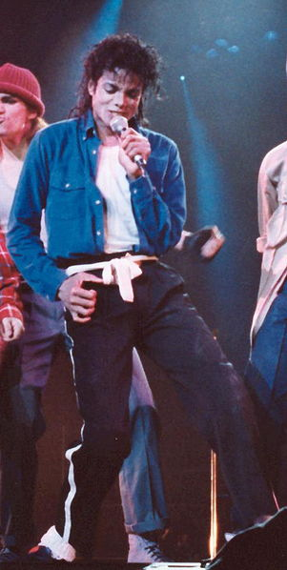
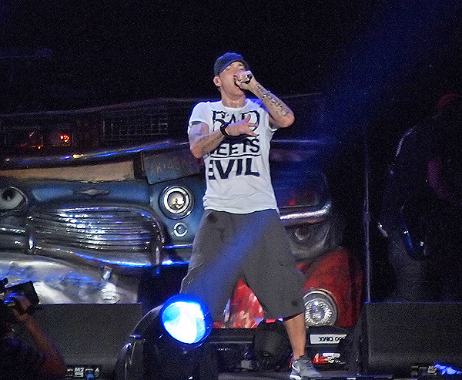
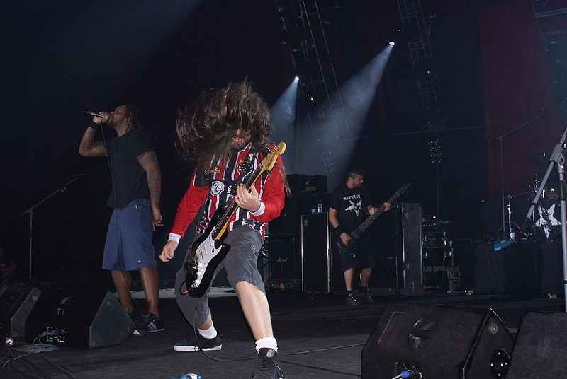
Máš rád moderní hudbu?

Slide 4
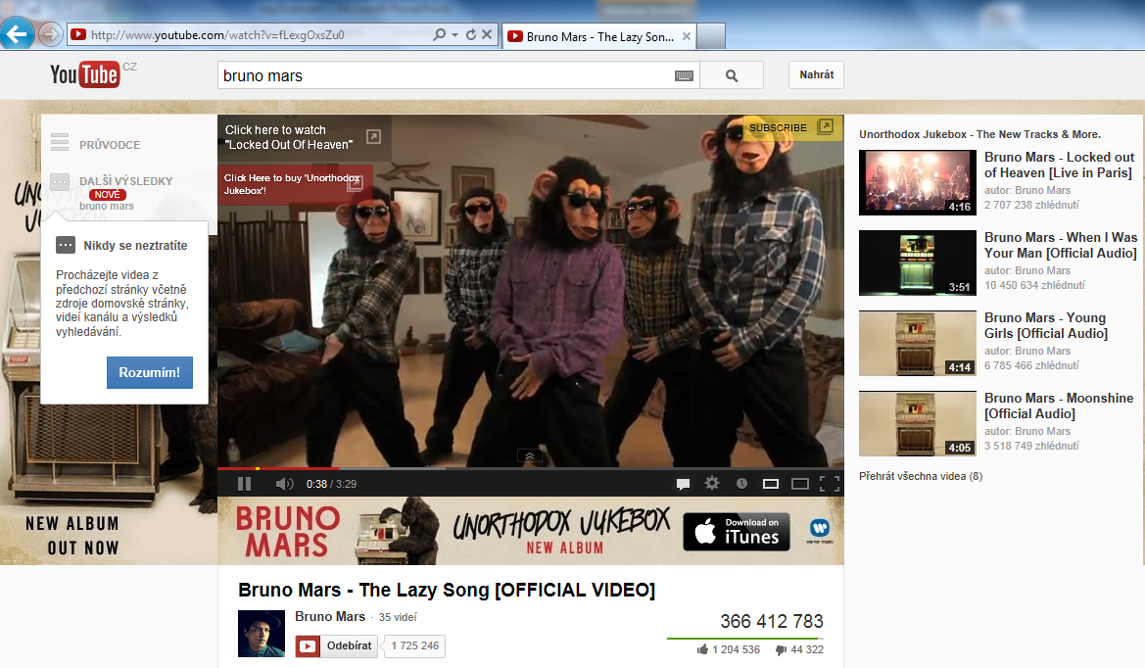
Sleduješ klipy na www.youtube.com?
Zkus si je stáhnout do mobilu nebo MP3 přehrávače.

Slide 5
OTEVŘI STRÁNKU
www.vidtomp3.com

Slide 6
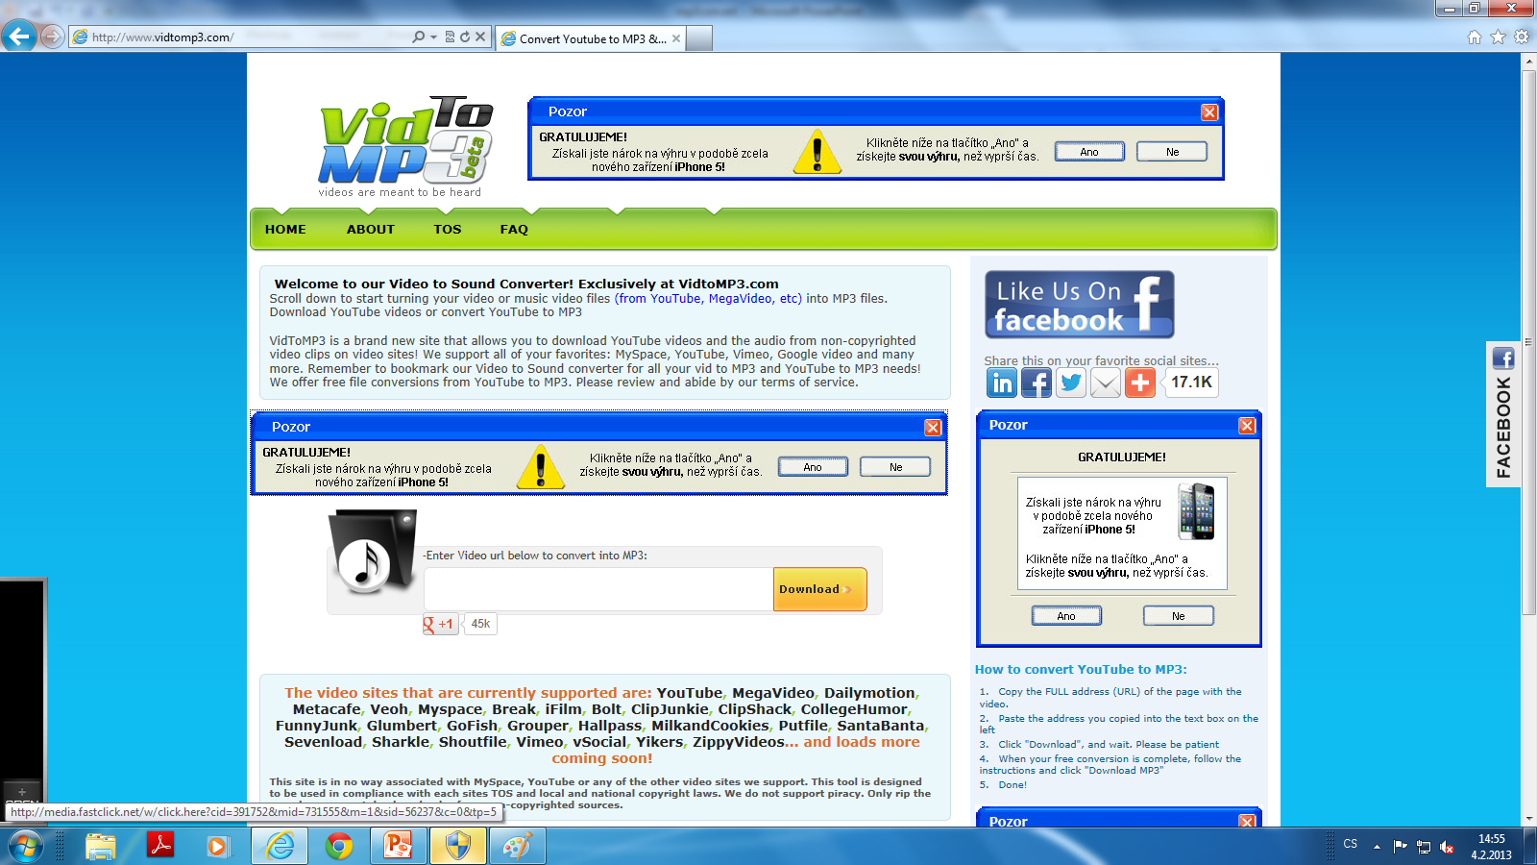
Do prázdného okénka vlož adresu klipu z youtube.com

Slide 7

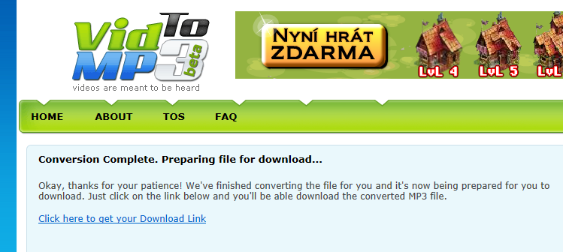
Klikni na stahování - Download
video se konvertuje do mp3 formátu

Slide 8
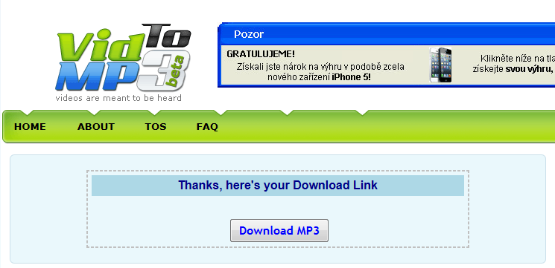
A teď už jen stačí mp3 skladbu uložit do tvého adresáře v počítači.

Slide 9
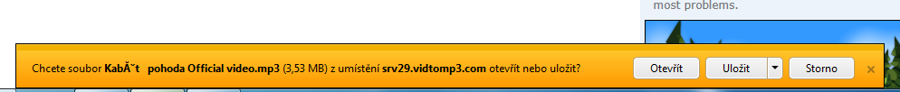
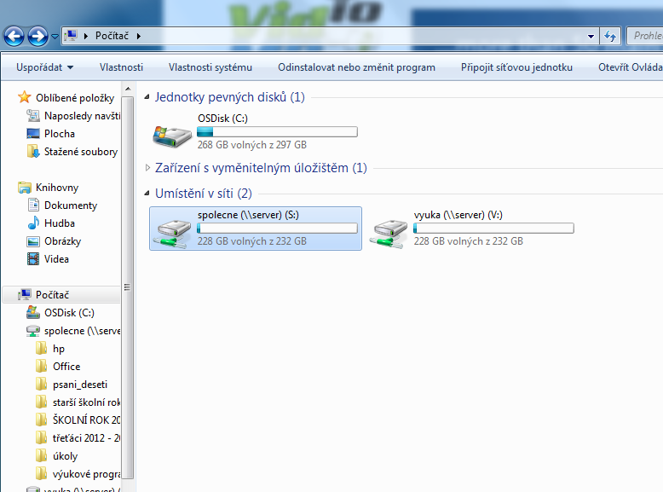

Slide 10
Zdroje
http://cs.wikipedia.org/wiki/Soubor:Michael_Jackson-3.jpg
http://cs.wikipedia.org/wiki/Soubor:Eminem_performing_in_2011.jpg
použil jsem stránky www.youtube.com a www.vidtomp3.com

